Slide 1
3. Wiederbewaldung nach Kyrill
Wiederbewaldung und Jagd

Slide 2
Negativ-Beispiel aus dem HSK
Wiederbewaldung nach Kyrill
Verbissgutachten (n=1000)
Im Jahr 2015
47 %
Eine FBG und eine JG suchen einen Weg aus der Wildschadenkrise…
70%
31.03.2023

Slide 3
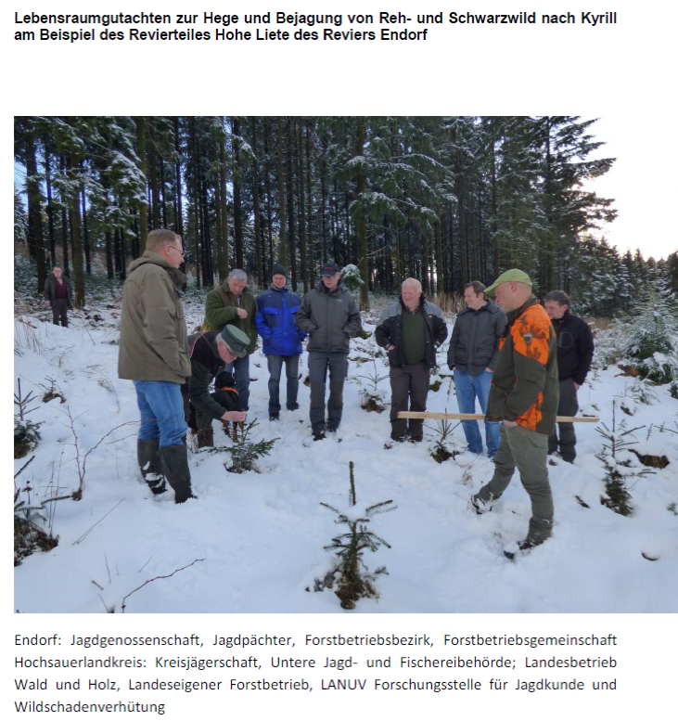
Runder Tisch Stakeholder Lebensraumgutachten
Wiederbewaldung nach Kyrill
31.03.2023

Slide 4
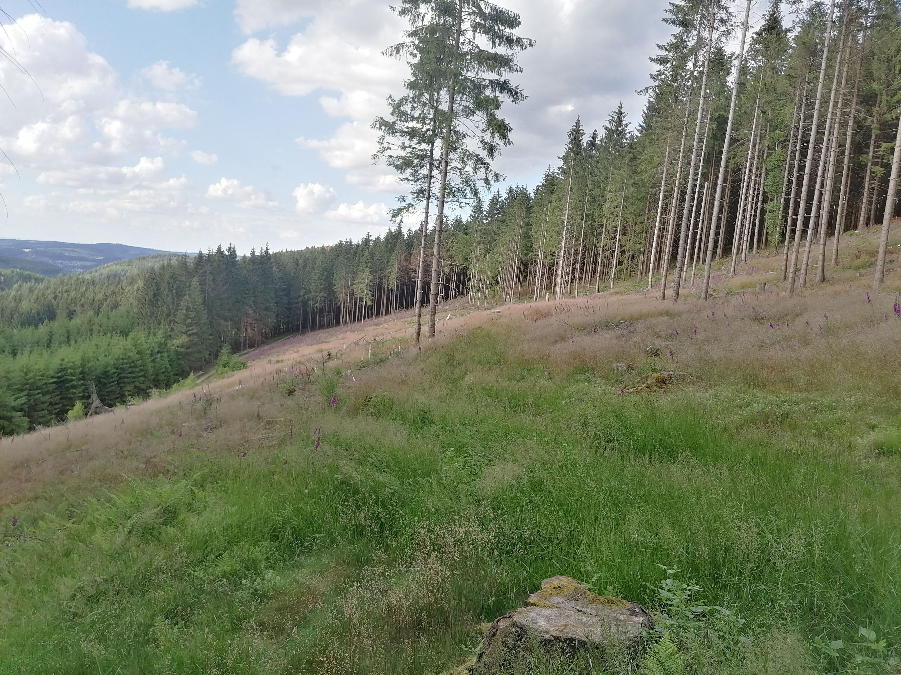
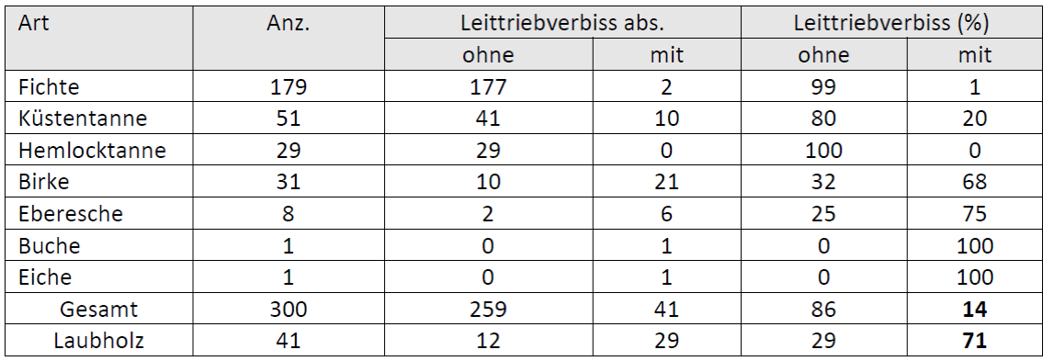
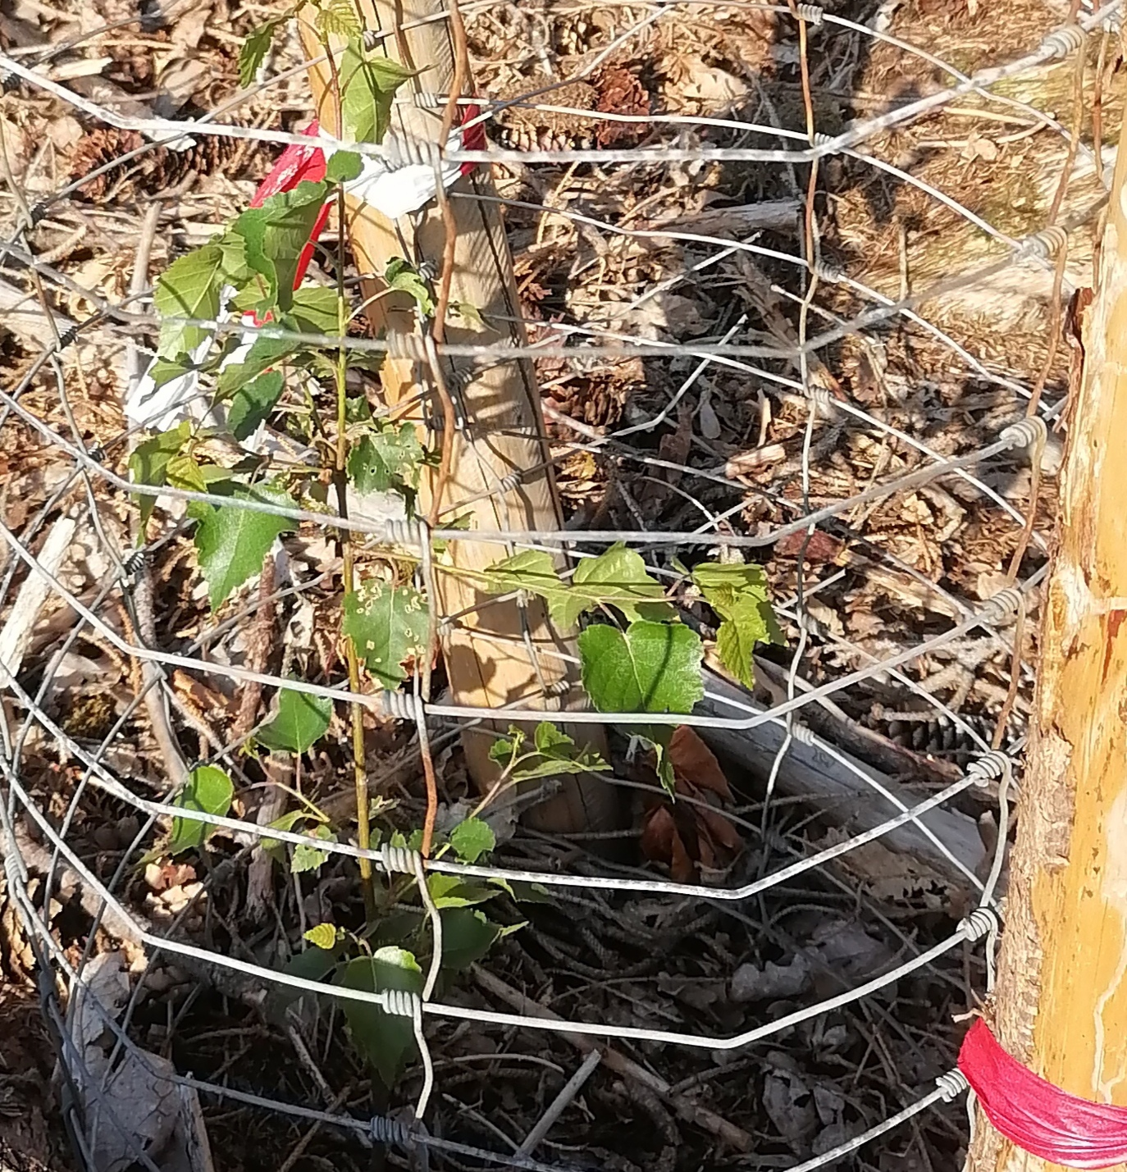
Ein Negativ-Beispiel aus dem HSK
Wiederbewaldung nach Kyrill
Ergebnis 2021…
31.03.2023

Slide 5
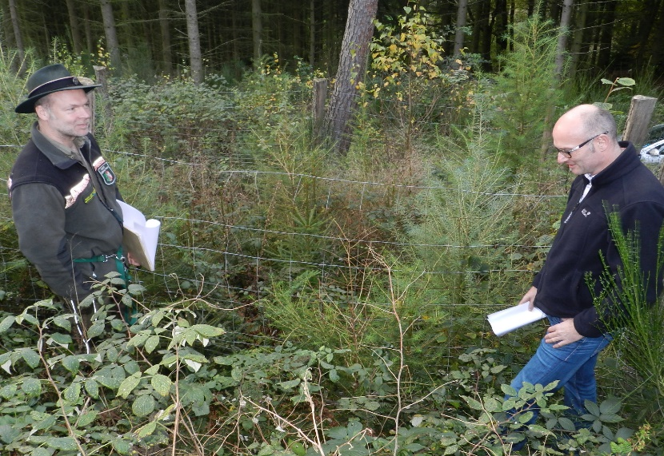
Kommunikation
Eigentümer/ Verpächter
Jäger/innen
Förster
31.03.2023

Slide 6
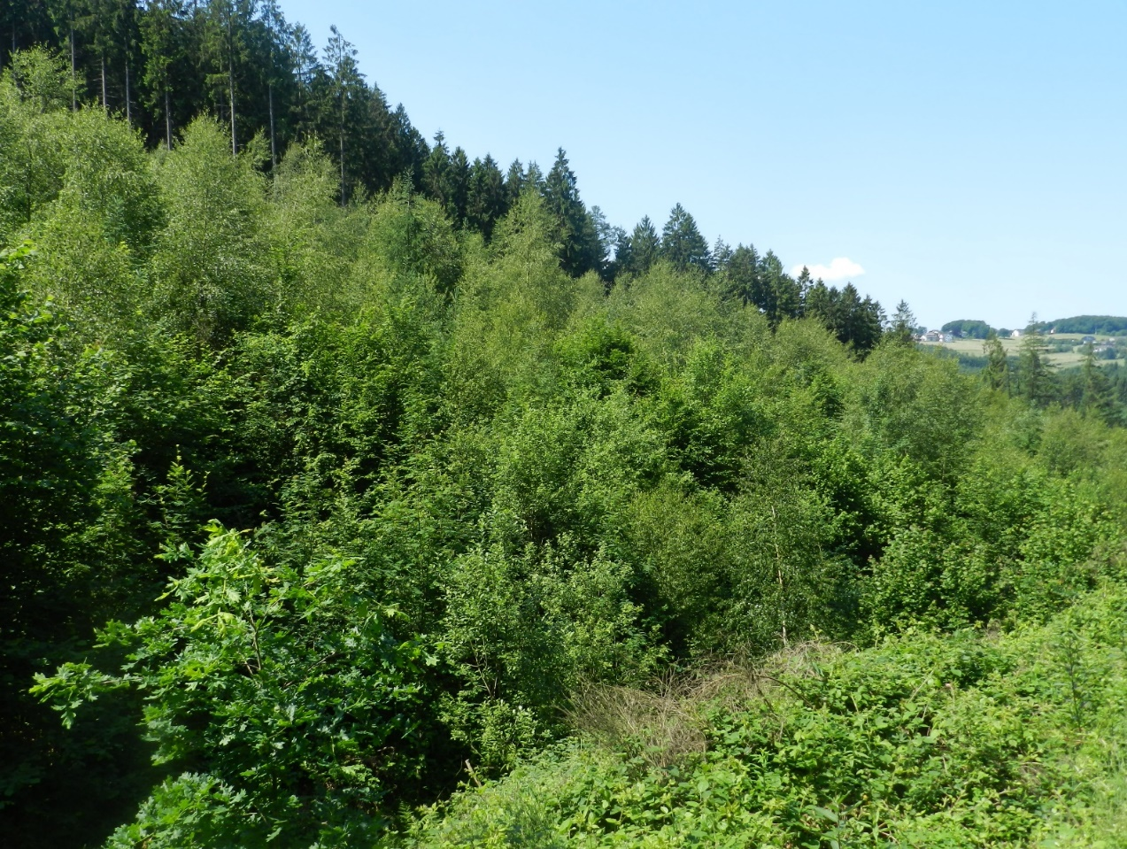
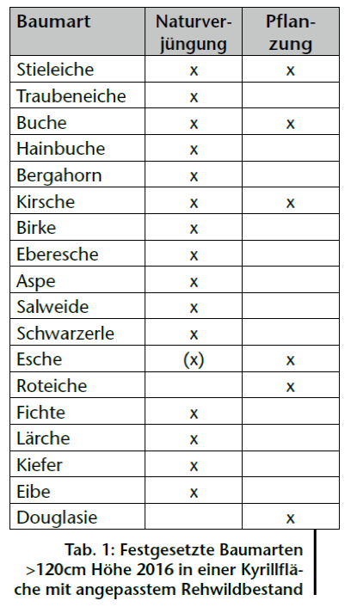
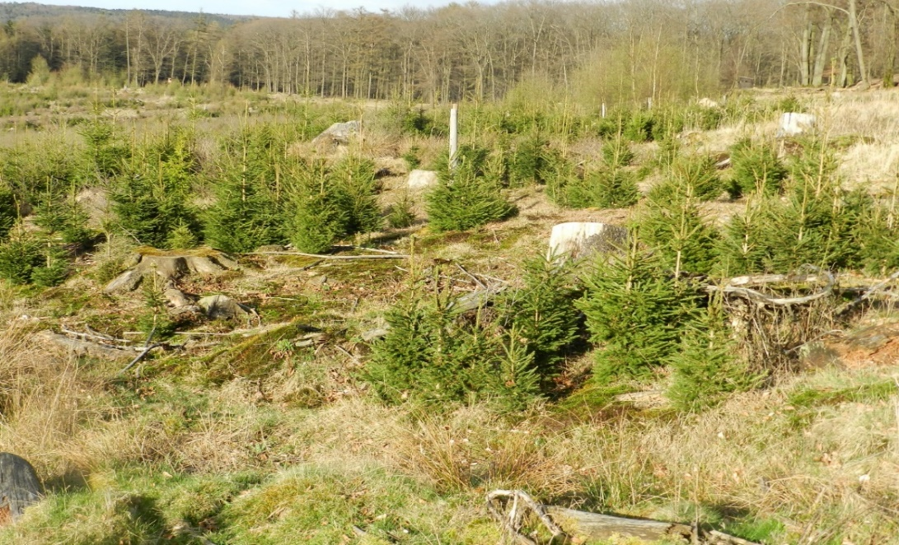
Positiv-Beispiele
Wiederbewaldung nach Kyrill
„Green Hell“: Revier Siedenberg-Hardt
Rot- und Sikawildgebiet
Arnsberger Wald
April/
Juni 2016
31.03.2023

Slide 7
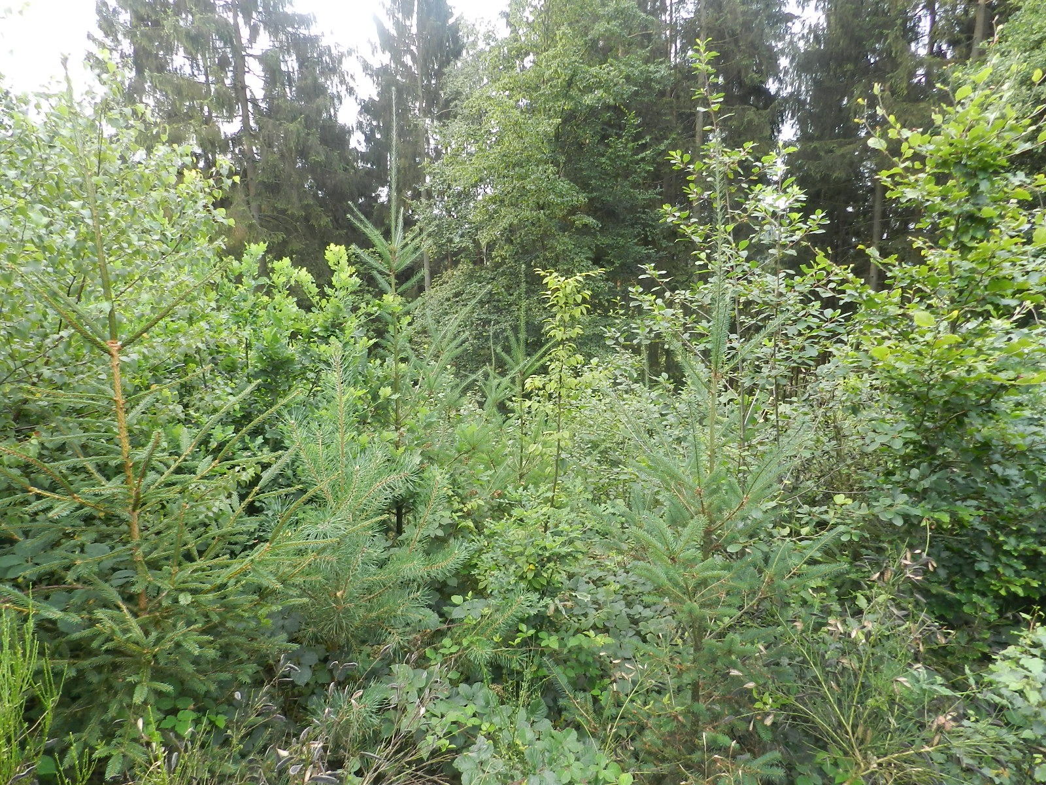
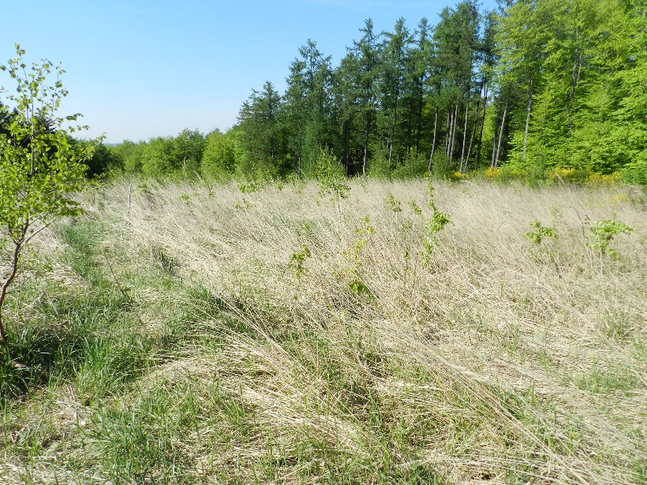
Positiv-Beispiele
Wiederbewaldung nach Kyrill
„Green Hell“: Revier Siedenberg-Hardt 2015
Kyrillfläche Hagen 2017
31.03.2023

Slide 8
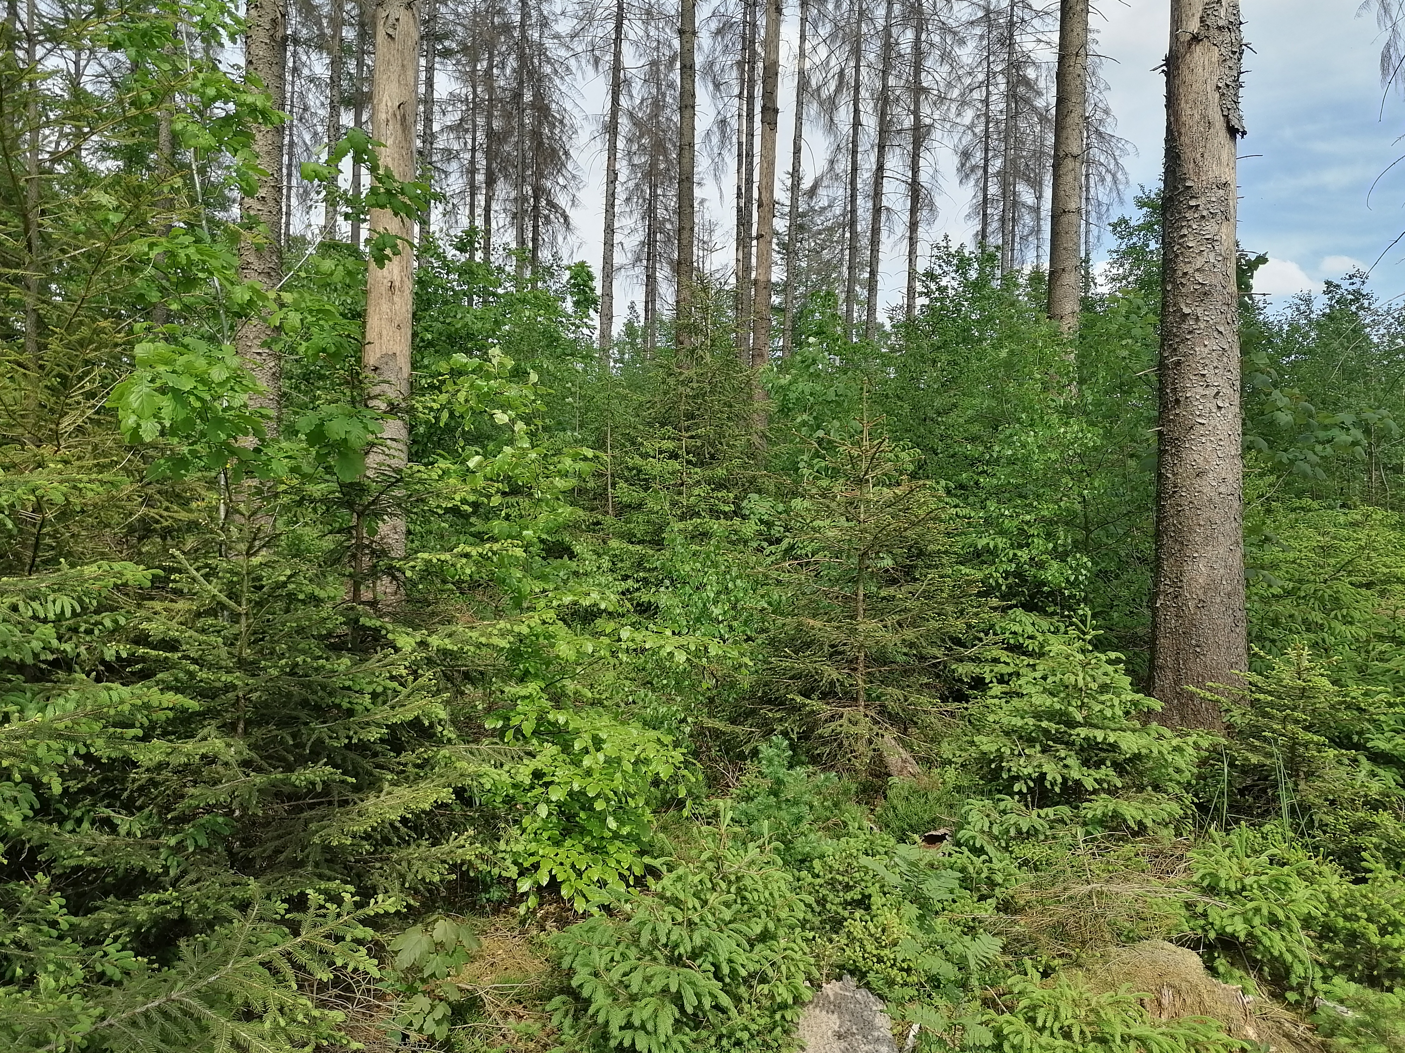
Positiv-Beispiele
Wiederbewaldung nach Kyrill
Revier Neyetalsperre
upnV | Baumartenspektrum | AZ | Dichte | LV | Eiche
Hainsimsen- Buchenwald | Fichte, Buche, Birke, Bergahorn, Eberesche, Esche, Kirsche, Stiel-/TraubenEiche, Roteiche, Hainbuche, Salweide, Aspe, Küstentanne, Douglasie, Hemlocktanne, Kiefer | 16 | 5,4 | 1,7 | 2
Strecken:
15 - 20 Rehe / 100 ha
31.03.2023

